Slide 1


BÀI 16
NGÔN NGỮ LẬP TRÌNH BẬC CAO VÀ PYTHON

Slide 2
MỤC TIÊU
Khái niệm ngôn ngữ lập trình bậc cao
Ngôn ngữ Python và môi trường lập trình Python
Tạo và thực hiện một chương trình Python

Slide 3
1. NGÔN NGỮ LẬP TRÌNH BẬC CAO
2. MÔI TRƯỜNG LẬP TRÌNH PYTHON
3. MỘT SỐ LỆNH PYTHON ĐẦU TIÊN

Slide 4

1. NGÔN NGỮ LẬP TRÌNH BẬC CAO
Ngôn ngữ lập trình là gì?
Ngôn ngữ lập trình là ngôn ngữ được dùng để tạo ra các chương trình chỉ dẫn máy tính cách thực hiện công việc.

Slide 5
1. NGÔN NGỮ LẬP TRÌNH BẬC CAO
Các loại ngôn ngữ lập trình
Ngôn ngữ ở dạng mã nhị phân
Ngôn ngữ máy
Sử dụng các từ viết tắt của tiếng anh
Hợp ngữ
Câu lệnh được viết bằng ngôn ngữ tự nhiên
Ngôn ngữ bậc cao

Slide 6
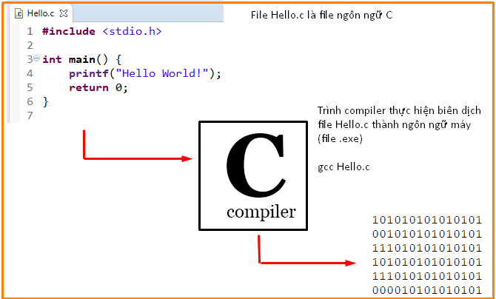
1. NGÔN NGỮ LẬP TRÌNH BẬC CAO
Ngôn ngữ lập trình bậc cao
Ngôn ngữ lập trình bậc cao có các câu lệnh được viết gần với ngôn ngữ tự nhiên giúp cho việc đọc, hiểu chương trình dễ dàng hơn.

Slide 7
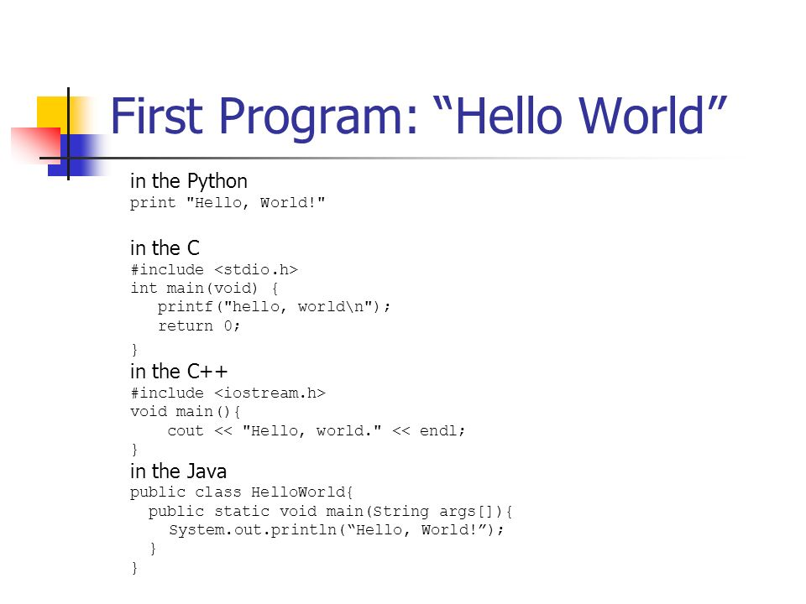
1. NGÔN NGỮ LẬP TRÌNH BẬC CAO
Các ngôn ngữ lập trình bậc cao phổ biến
Python
C
C++
Java

Slide 8

1. NGÔN NGỮ LẬP TRÌNH BẬC CAO
Cú pháp đơn giản
Môi trường lập trình dễ sử dụng, không phụ thuộc hệ điều hành
Mã nguồn mở nên dễ phát triển
Thư viện phong phú (trí tuệ nhân tạo, phân tích dữ liệu, kĩ thuật robot, …)
Ngôn ngữ lập trình Python

Slide 9
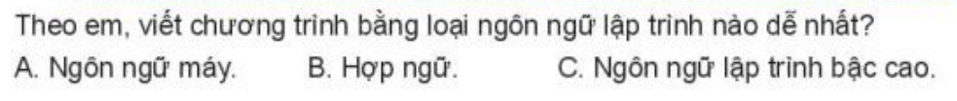
1. NGÔN NGỮ LẬP TRÌNH BẬC CAO

Slide 10
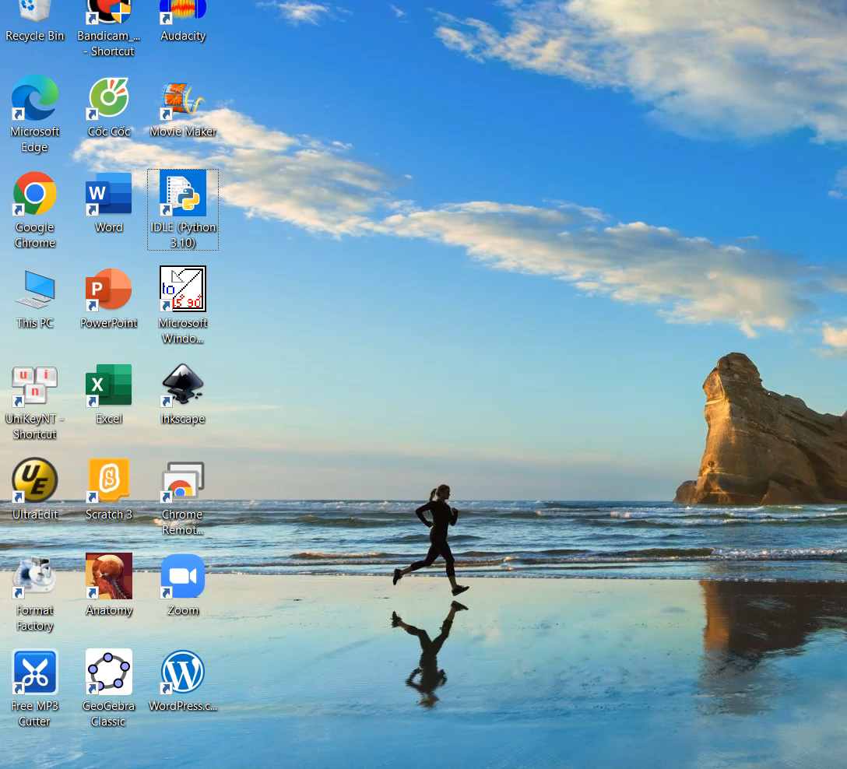
2. MÔI TRƯỜNG LẬP TRÌNH PYTHON
Môi trường lập trình (phần mềm dùng để soạn thảo chương trình, gỡ lỗi, chạy chương trình)

Slide 11
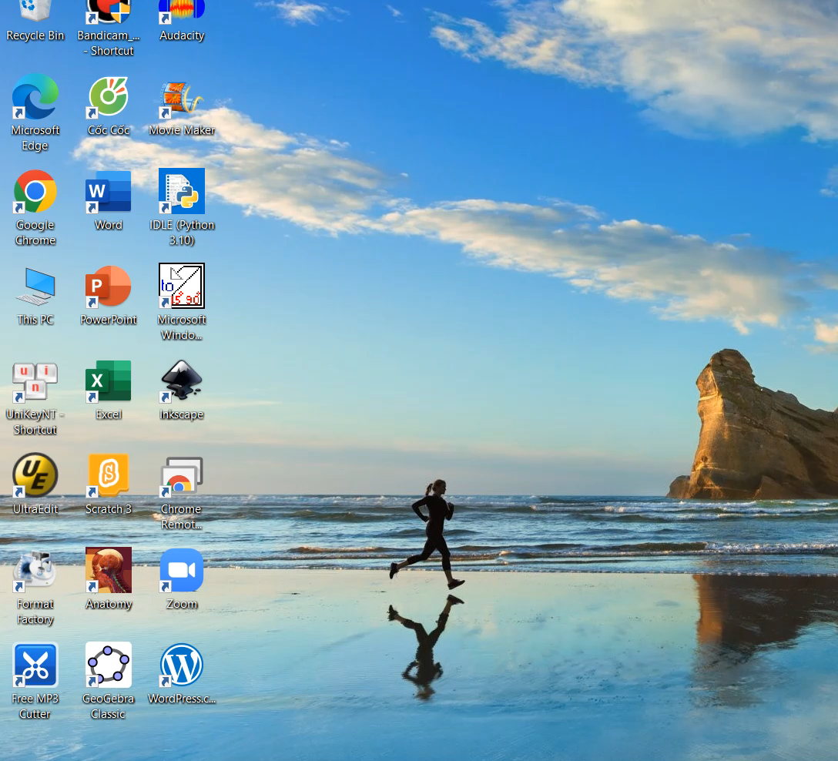
2. MÔI TRƯỜNG LẬP TRÌNH PYTHON
Môi trường lập trình (phần mềm dùng để soạn thảo chương trình, gỡ lỗi, chạy chương trình)

Slide 12
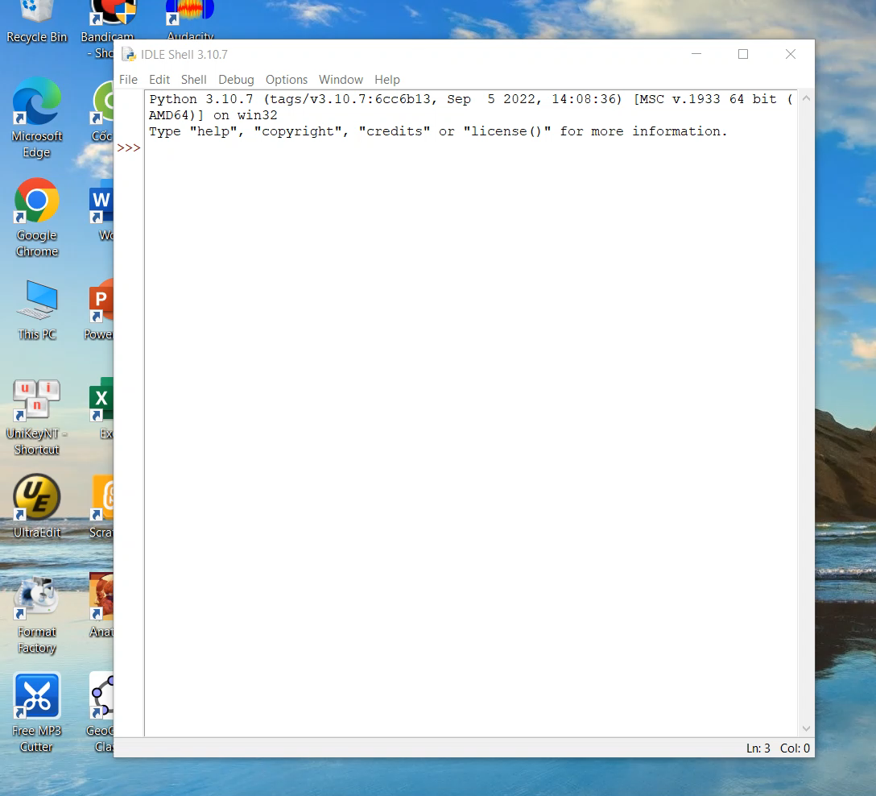
2. MÔI TRƯỜNG LẬP TRÌNH PYTHON
Môi trường lập trình (phần mềm dùng để soạn thảo chương trình, gỡ lỗi, chạy chương trình)
Chế độ gõ lệnh trực tiếp
Chế độ soạn thảo

Slide 13
2. MÔI TRƯỜNG LẬP TRÌNH PYTHON
Môi trường lập trình (phần mềm dùng để soạn thảo chương trình, gỡ lỗi, chạy chương trình)
Chế độ gõ lệnh trực tiếp
Chế độ soạn thảo

Slide 14
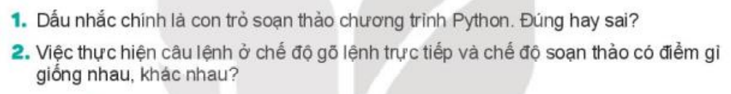

2. MÔI TRƯỜNG LẬP TRÌNH PYTHON
1. Đúng. Đây là dấu nhắc trong chế độ gõ lệnh trực tiếp (>>> |), còn đây là con trỏ soạn thảo trong chế độ soạn thảo ( | ).
2. Điểm giống và khác nhau là:
- Giống: đều cho phép soạn thảo chương trình bằng ngôn ngữ Python, hỗ trợ gỡ lỗi, phân tích cú pháp dòng lệnh và thực hiện các chương trình Python.
- Khác:
  Chế độ gõ lệnh trực tiếp thường được dùng để tính toán và kiểm tra nhanh các lệnh
  Chế độ soạn thảo dùng để viết các chương trình có nhiều dòng lệnh.

Slide 15
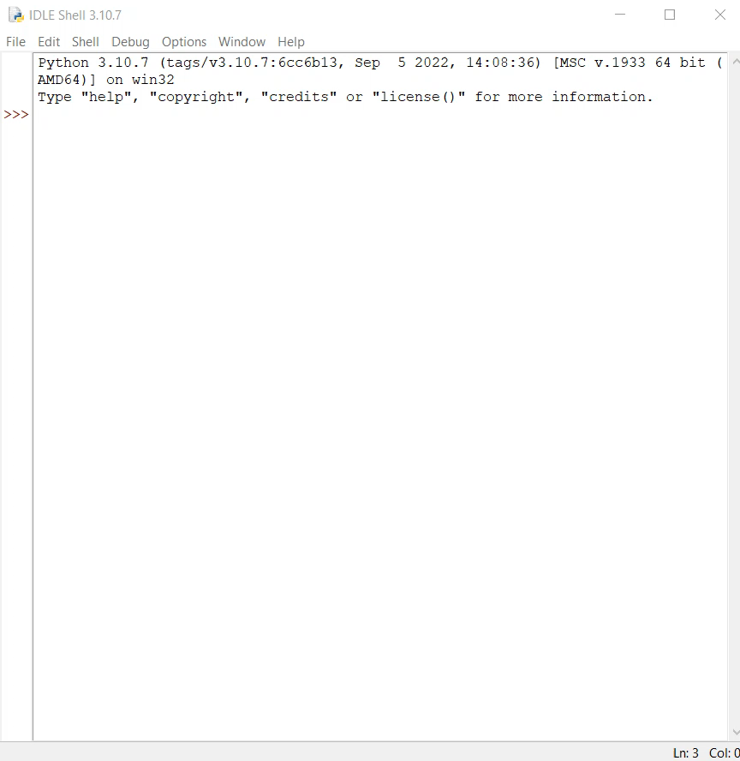
3. MỘT SỐ LỆNH PYTHON ĐẦU TIÊN
Các lệnh đầu tiên
Các kiểu dữ liệu cơ bản trong Python
int (số nguyên) | 5
float (số thực) | 2.5
complex (số phức)
bool (luận lí) | true, false
str (xâu kí tự) | “xin chào”

Slide 16
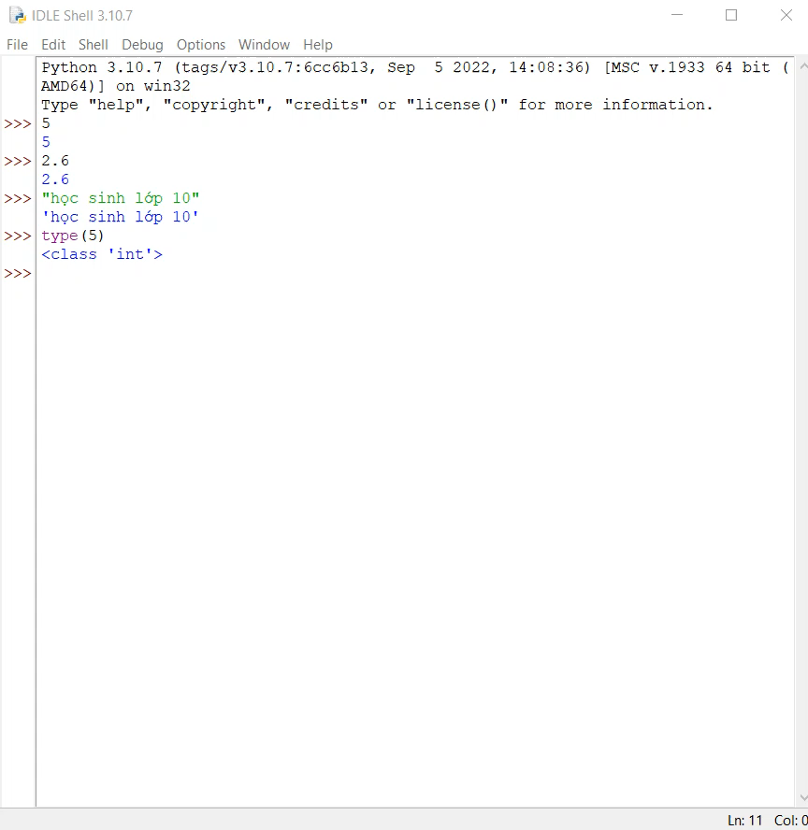
3. MỘT SỐ LỆNH PYTHON ĐẦU TIÊN
Các lệnh đầu tiên
Các lệnh với phép toán

Slide 17
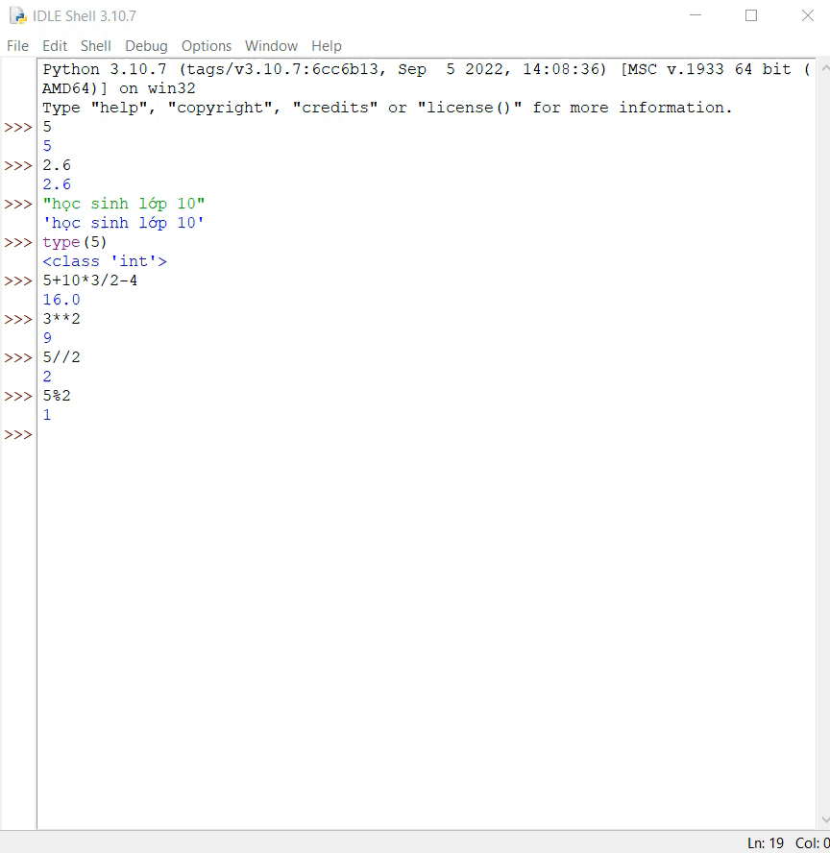
3. MỘT SỐ LỆNH PYTHON ĐẦU TIÊN
Các lệnh đầu tiên
Các lệnh với phép toán
Lệnh Print

Slide 18
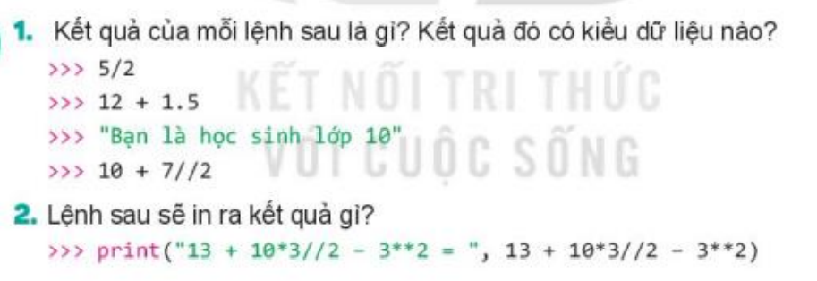
3. MỘT SỐ LỆNH PYTHON ĐẦU TIÊN
 | Lệnh | Kết quả |  | Kiểu dữ liệu
1 | 5/2 | 2.5 |  | Số thực (float)
 | 12 + 1.5 | 13.5 |  | Số thực (float)
 | “Bạn là học sinh lớp 10” | ‘Bạn là học sinh lớp 10’ |  | Xâu kí tự (str)
 | 10 + 7//2 | 13 |  | Số nguyên (int)
 | Lệnh |  | Kết quả
2 | print(“13+10*3//2-3**2=“, 13+10*3//2-3**2) |  | 13+10*3//2-3**2=19

Slide 19
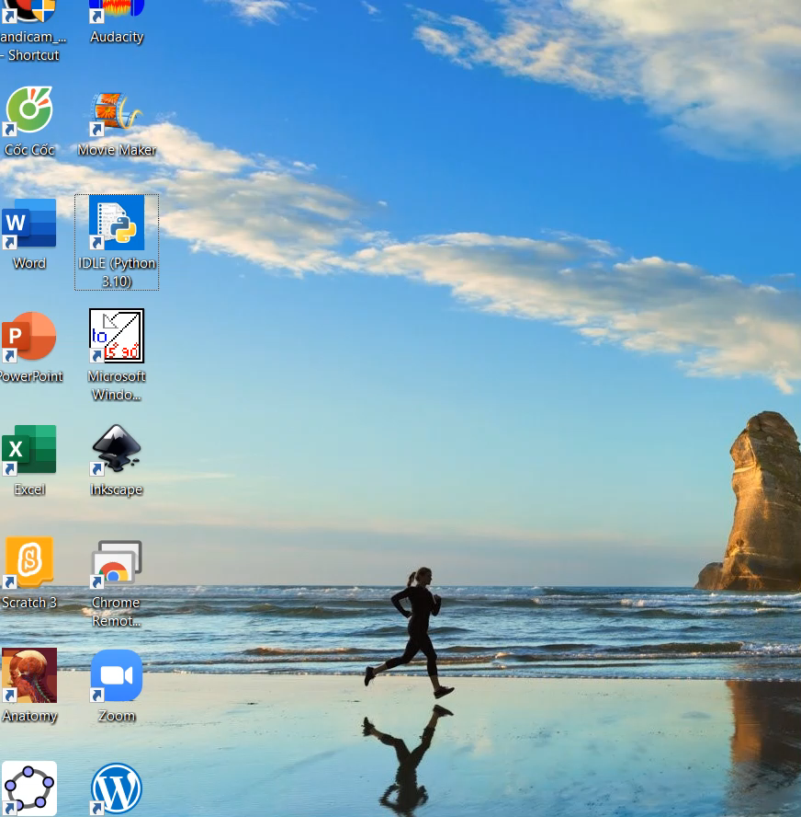
THỰC HÀNH
Nhiệm vụ: Sử dụng chế độ soạn thảo chương trình của Python để tạo, nhập và chạy chương trình đầu tiên có tên Bai1.py
Bước 1. Khởi động Python
Bước 2. Vào chế độ soạn thảo (File/New)
Bước 3. Nhập nội dung chương trình
Bước 4. Lưu chương trình (File/Save)
Bước 5. Thực thi chương trình (Run/Run Module)
Bước 6. Kết thúc phiên làm việc (quit/exit)

Slide 20
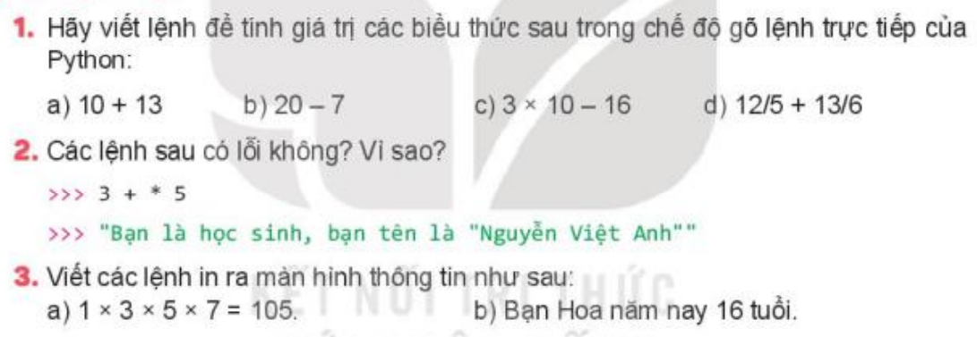
LUYỆN TẬP

Slide 21
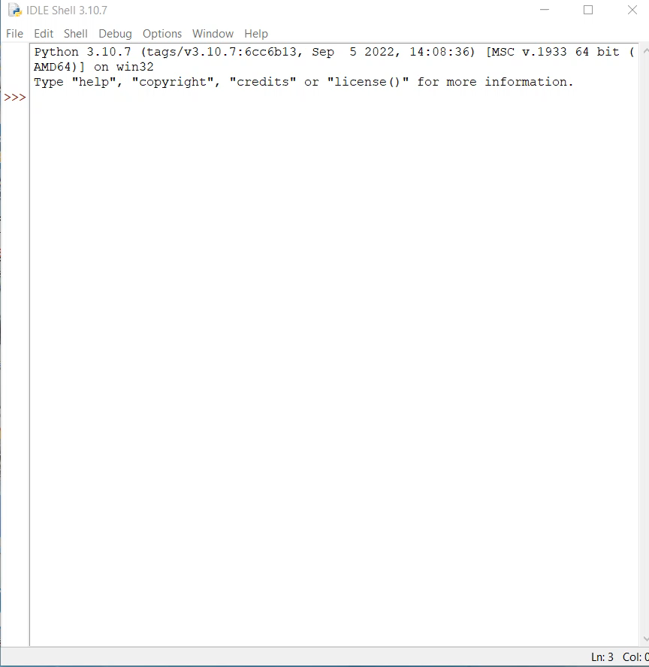
LUYỆN TẬP
1. Lệnh để tính giá trị các biểu thức là:
10+13
20-7
3*10-16
12/5+13/6

Slide 22
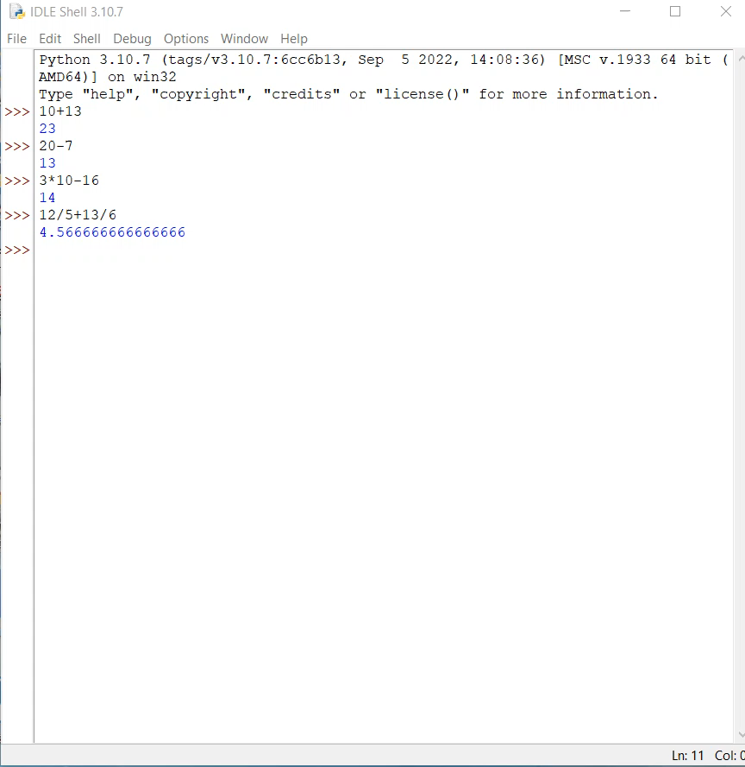
LUYỆN TẬP
1. Lệnh để tính giá trị các biểu thức là:
10+13
20-7
3*10-16
12/5+13/6
2. Các lệnh sau đều có lỗi
3+*5: thiếu toán hạng giữa 2 phép toán
“Bạn là học sinh, bạn tên là “Nguyễn Việt Anh””: Chương trình không hiểu được 2 cặp dấu nháy kép trong cùng 1 dòng lệnh.

Slide 23
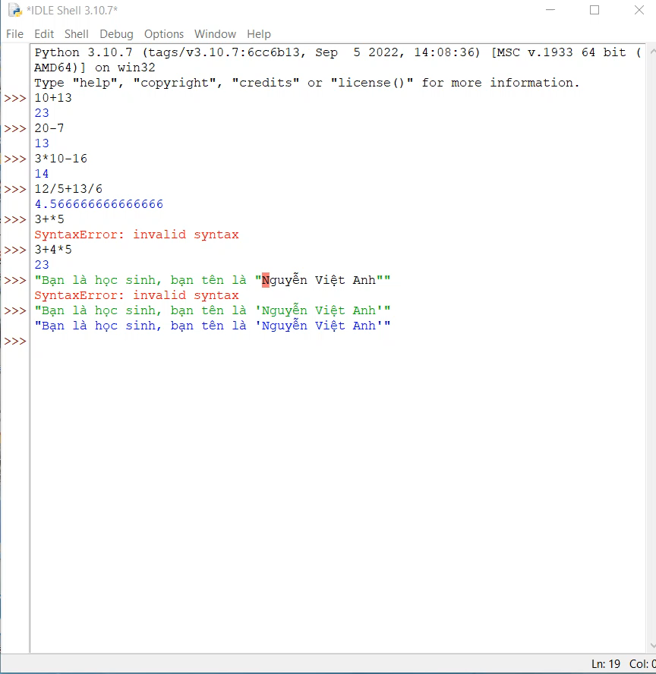
LUYỆN TẬP
1. Lệnh để tính giá trị các biểu thức là:
10+13
20-7
3*10-16
12/5+13/6
2. Các lệnh sau đều có lỗi
3+*5: thiếu toán hạng giữa 2 phép toán
“Bạn là học sinh, bạn tên là “Nguyễn Việt Anh””: Chương trình không hiểu được 2 cặp dấu nháy kép trong cùng 1 dòng lệnh.
3. Lệnh in ra màn hình các thông tin:
print(“1x3x5x7= “, 1*3*5*7)
print(“Bạn Hoa năm nay 16 tuổi”)

Slide 24
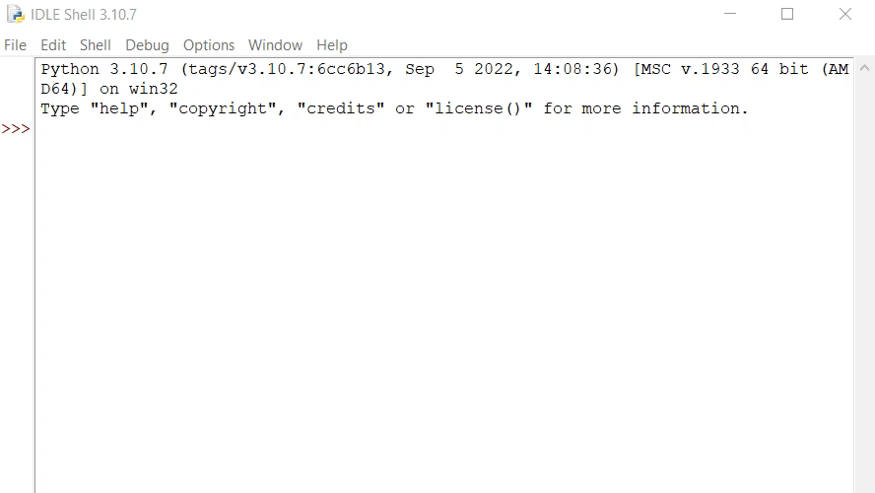
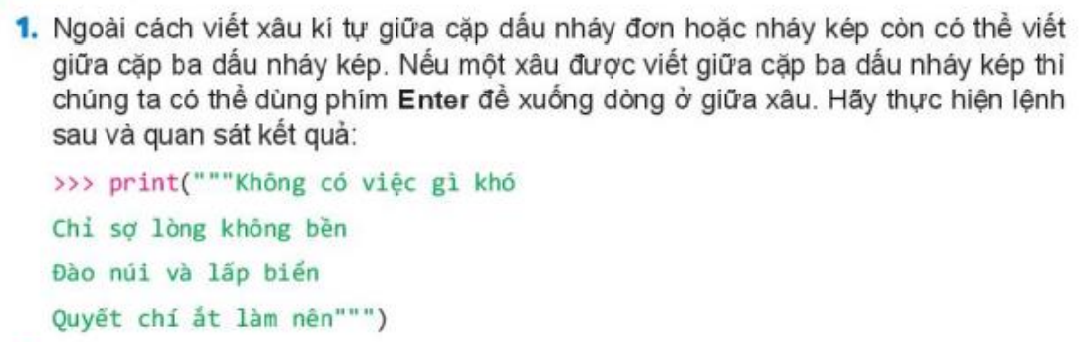
VẬN DỤNG

Slide 25
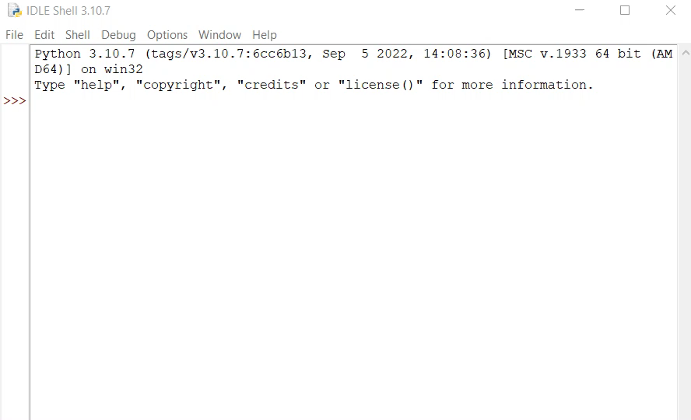
VẬN DỤNG

Slide 26

HẾT

